Slide 1


数字系统设计
第三章 组合电路的分析和设计
孙文生
北京邮电大学 信息与通信工程学院

Slide 2
3.1 组合逻辑电路的特点
组合逻辑电路: 输出跟随输入的变化。
输入：X₁, X₂ , … , X_{m}
输出：F₁, F₂ , … , F_{n}
X₁
组合逻辑
电 路
F₁
X₂
F₂
X_{m}
F_{n}
逻辑关系：
组合电路的特点:
• 电路中不包含记忆元件.
• 输出无反馈到输入的回路.
• 任意时刻, 输出仅取决于当时的输入.

Slide 3
时序逻辑电路
时序逻辑电路: 输出由当前输入和历史输入决定。
X₁
F₁
组合逻辑
电 路
…
…
F_{n}
X_{m}
记忆
元件

Slide 4
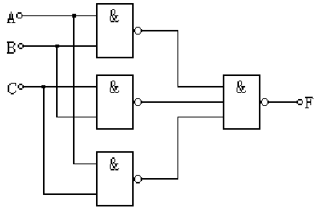
3.2 组合逻辑电路的分析
分析目的：
找出输出与输入的逻辑关系,
确定电路所实现的逻辑功能.
分析方法：
从输入级开始，逐级写出门的逻辑表达式
对表达式进行化简
列写真值表
描述电路的逻辑功能

Slide 5
例1：试分析下图所示逻辑电路的功能。
组合电路的级数 是指输入信号从输入端到输出端所经历的逻辑门数的最大数目。
解：该电路为二级组合电路。
(1) 写出电路的逻辑表达式
(2) 描述电路的逻辑功能
该函数表达式比较简单，不用列真值表，由表达式可知此电路是一个异或电路。

Slide 6
例2：试分析下图所示逻辑电路的功能。
(1) 写出电路的逻辑表达式
F1
F2
(2) 列写真值表
F3
真值表
(3) 描述电路的逻辑功能
A B C F
0 0 0 0
0 0 1 0
0 1 0 0
0 1 1 1
1 0 0 0
1 0 1 1
1 1 0 1
1 1 1 1
多数输入变量为1，输出F为1；
多数输入变量为0，输出 F为0
因此，该电路为少数服从多数电路，也称多数表决电路。

Slide 7
多数表决电路
module voter3 (
input wire a, //输入变量
input wire b,
input wire c,
output wire led //表决结果
);
assign led = (a&b)|(a&c)|(b&c); endmodule
真值表
A B C F
0 0 0 0
0 0 1 0
0 1 0 0
0 1 1 1
1 0 0 0
1 0 1 1
1 1 0 1
1 1 1 1
F=AB+AC+BC

Slide 8
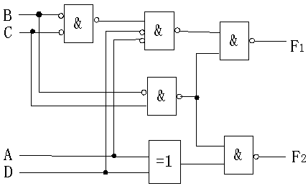
例3：试分析下图所示逻辑电路的功能。
(1) 写出电路的逻辑表达式
图3.2.3 混合逻辑电路
(2) 列写真值表
(3) 描述电路的逻辑功能

Slide 9
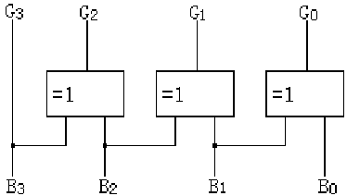
例4：试分析下图所示逻辑电路的功能。
(1) 写出电路的逻辑表达式
(2) 列写真值表

Slide 10
例4：试分析下图所示逻辑电路的功能。
二进制码
格雷码
(1) 写出电路的逻辑表达式
B3B2B1B0 G3G2G1G0
0 0 0 0 0 0 0 0
0 0 0 1 0 0 0 1
0 0 1 0 0 0 1 1
0 0 1 1 0 0 1 0
0 1 0 0 0 1 1 0
0 1 0 1 0 1 1 1
0 1 1 0 0 1 0 1
0 1 1 1 0 1 0 0
1 0 0 0 1 1 0 0
1 0 0 1 1 1 0 1
1 0 1 0 1 1 1 1
1 0 1 1 1 1 1 0
1 1 0 0 1 0 1 0
1 1 0 1 1 0 1 1
1 1 1 0 1 0 0 1
1 1 1 1 1 0 0 0
(2) 列写真值表
(3) 描述电路的逻辑功能
自然二进制码到格雷码转换电路。

Slide 11
二进制码至格雷码的转换
自然二进制码至格雷码的转换
推广到一般，将n位自然二进制码转换成n位格雷码：
G_{n-1} = B_{n-1}
G_{i} = B_{i+1}⊕B_{i} （i = 0、1、2、…、 n-2）

Slide 12
3.3 小规模组合电路的设计
设计目标:
根据逻辑功能的要求, 得到实现该功能的最优逻辑电路.
最优标准:
小 规 模 SSI ⎯ 逻辑门数最少
中大规模 MSI ⎯ 集成块数最少
速度最快, 性价比最高等
设计的步骤

Slide 13
3.3.1 由设计要求列真值表
设计需求通常是用文字描述的具有一定因果关系的事件，必须运用逻辑抽象的方法抽象成一个逻辑问题。
将起因定为逻辑变量，将结果定为输出函数；再进行逻辑赋值，规定0、1分别表示的意义，最后做出真值表。
根据具体问题确定
逻辑变量
逻辑函数
赋值原则
作出真值表

Slide 14
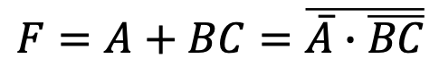
3.3.1 由设计要求列真值表
某挖掘机培训班进行结业考试，有ABC三名评判员，其中A为主评判员，评判时遵循少数服从多数的原则，但如果主评判员认为合格也通过结业考试，请用最少的与非门实现该电路，要求做出真值表、画出电路图。
输
入
输
出
AB
A B C
F
C
00
01
11
10
0 0 0
0
0
0
0
1
1
0 0 1
0
1
0
1
1
1
0 1 0
0
0 1 1
1
1 x x
1

Slide 15


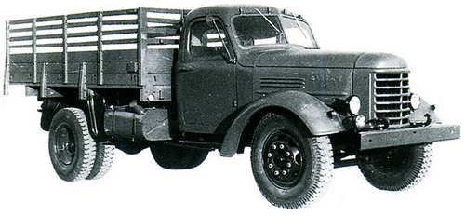
3.3.1 由设计要求列真值表
例: 设计一个汽车安全告警系统。
解：
(1) 由题意确定逻辑变量
根据题意，该题的逻辑变量为：
启动开关 以变量A表示
车门开关 以变量B表示
系安全带 以变量C表示
逻辑函数
告警输出信号 以变量F表示
当驾驶员在车门没有关好，或没有系安全带的情况下启动汽车时,该系统发出告警。

Slide 16
3.3.1 由设计要求列真值表
解：
(1) 由题意确定逻辑变量
根据题意，该题的逻辑变量为：
启动开关 以变量A表示
车门开关 以变量B表示
系安全带 以变量C表示
逻辑函数
告警输出信号 以变量F表示
(3) 列写真值表
输
入
输
出
A B C
F
0 0 0
0
0 0 1
0
0 1 0
0
0 1 1
0
(2) 对逻辑变量赋值
A = 1 启动开关在启动位置
B = 1 车门已关
C = 1 系好安全带
F = 1 产生告警
1 0 0
1
1 0 1
1
1 1 0
1
1 1 1
0

Slide 17
3.3.1 由设计要求列真值表
真 值 表
例: 有四台设备,每台功率为10 kW, 发电机F₁的功率
为10 kW, F₂的功率为20 kW, 四台设备不可能同
时工作, 但至少有一台工作, 要求: 设计一个供电
控制电路, 以达到节能的目的.
A B C D F₁ F₂
0 0 0 0
0 0 0 1
0 0 1 0
0 0 1 1
0 1 0 0
0 1 0 1
0 1 1 0
0 1 1 1
1 0 0 0
1 0 0 1
1 0 1 0
1 0 1 1
1 1 0 0
1 1 0 1
1 1 1 0
1 1 1 1
×
1
1
0
1
0
0
1
1
0
0
1
0
1
1
×
×
0
0
1
0
1
1
1
0
1
1
1
1
1
1
×
解: (1) 根据题意作真值表
四台设备标识为A、B、C、D,
其值为1表示设备工作，
F₁ = 1, 发电机F₁工作
F₂ = 1, 发电机F₂工作

Slide 18
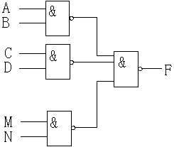
3.3.2 逻辑函数的两级门实现
若输入信号源能提供原变量和反变量(双轨输入)，仅需两级逻辑门电路即可实现。
1. 两级与非门电路的实现
求出函数的最简与或式;
对函数两次取反，再运用反演率, 变成与非-与非式；
两级与非门电路

Slide 19
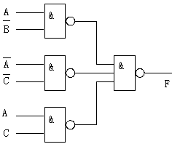
3.3.2 逻辑函数的两级门实现
例：试用两级与非门实现函数
F(A,B,C,D)=∑m(0,1,4,5,8,9,10,11,14,15 )
解：
(1) 作函数的卡诺图
(2) 求最简与或式，并变换
AB
CD
00
01
11
10
00
1
1
1
01
1
1
1
11
1
1
10
1
1
(3) 画出逻辑图
F

Slide 20
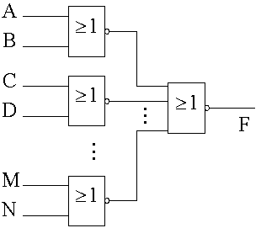
3.3.2 逻辑函数的两级门实现
2. 两级或非门电路的实现
求出函数的最简或与式;
对函数两次取反，再运用反演率，变成或非-或非式；
两级或非门电路

Slide 21
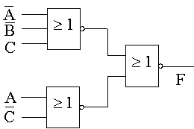
3.3.2 逻辑函数的两级门实现
例：试用两级或非门实现函数
F(A,B,C,D)=∑m(0,1,4,5,8,9,10,11,14,15 )
解：
(1) 作函数的卡诺图
(2) 求最简或与式，并变换
AB
CD
00
01
11
10
00
1
1
1
01
1
1
1
11
1
1
10
1
1
(3) 画出逻辑图
F

Slide 22
组合电路设计中的一些实际问题
输入变量的形式
双轨输入：信号源既提供原变量又提供反变量
单轨输入：信号源仅提供原变量
单输出/多输出函数
电路的整体性能最优
逻辑门及输入端数的限制
采用SSI芯片时的设计
信号传输时间的要求
对门电路级数的要求
两级与非门电路

Slide 23
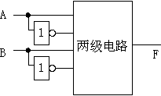
3.3.3 逻辑函数的三级门实现
输入信号源不提供反变量
用反相器产生所需的反变量
采用阻塞法设计电路
阻塞逻辑
加非门的三级门电路
AB
C
00
01
11
10
0
0
0
1
1
1
0
0
0
1

Slide 24
1. 阻塞逻辑
卡诺图中乘积项与圈画的关系:
AB
CD
00
01
11
10
两个特殊方格:
全1格 ⎯ 1重心
全0格 ⎯ 0重心
00
0 重心
01
11
1 重心
10
凡是包含1重心的圈对应的乘积项都用原变量标注;
凡是包含0重心的圈对应的乘积项都用反变量标注;
两个重心都不包含的圈, 其标注既有原变量, 又有反变量;
两个重心都包含的圈只有一个.
当需要用原变量标注时，在化简时应围绕1重心来圈。

Slide 25
积项的阻塞逻辑
阻塞逻辑:
乘积项可以用被扣除的最小项的反乘之，使积项受其控制，其逻辑关系保持不变。
AB
AB
AB
C
00
01
11
10
C
00
01
11
10
C
00
01
11
10
0
0
0
1
1
0
0
0
1
1
0
1
1
1
1
＝
•
1
0
0
0
1
1
0
0
1
1
1
1
1
0
1

Slide 26
积项的阻塞逻辑－阻塞圈的扩大
AB
AB
AB
C
00
01
11
10
C
00
01
11
10
C
00
01
11
10
0
0
0
1
1
0
0
0
1
1
0
1
1
1
1
＝ •
1
0
0
0
1
1
0
0
1
1
1
1
0
0
1
注: 为使阻塞圈所代表的积项中各变量不再具有非的形式，
阻塞圈也应该围绕1重心来圈。

Slide 27
2. 用阻塞逻辑设计三级与非电路
例: 用三级与非门实现 F(A,B,C,D) = ∑m(1,5,7,8,9)
解: 将函数填入卡诺图
未采用阻塞法：
AB
CD
00
01
11
10
00
1
01
1
1
1
11
1
10
采用阻塞法化简逻辑函数

Slide 28
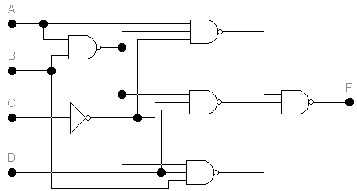
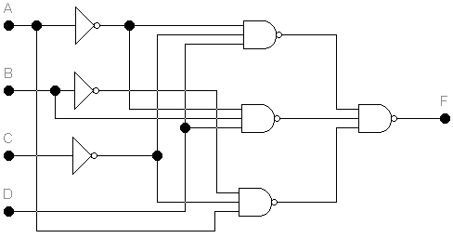
用阻塞逻辑设计三级与非电路
未采用阻塞法设计的电路
采用阻塞法设计的电路

Slide 29
用阻塞逻辑设计三级与非电路
例: 用三级与非门实现 F(A,B,C,D) = ∑ m(0,1,2,4,5,9,10,11,13,14)
解: 将函数填入卡诺图
AB
CD
00
01
11
10
00
1
1
01
1
1
1
1
11
1
10
1
1
1
采用阻塞法化简逻辑函数

Slide 30
用阻塞逻辑设计三级与非电路
【应求】
例: 输入只有原变量，用最少的三级与非门实现下列函数
解: 采用阻塞法，此题的特点是0重心为1，包含它的圈只能是最大圈。
AB
AB
AB
CD
00
01
11
10
CD
00
01
11
10
CD
00
01
11
10
00
1
1
00
1
1
00
1
1
01
1
1
1
1
01
1
1
1
1
01
1
1
1
1
11
1
11
1
11
1
10
1
1
1
10
1
1
1
10
1
1
1

Slide 31
3. 用阻塞逻辑设计三级或非电路
和项阻塞逻辑: 和项可以加上被扣除的最大项之反,使和项受其控制.
AB
AB
AB
CD
00
01
11
10
CD
00
01
11
10
CD
00
01
11
10
00
1
0
0
0
00
0
0
0
0
00
1
0
0
0
01
1
1
1
1
01
1
1
1
1
01
0
0
0
0
＝ ＋
11
1
1
1
1
11
1
1
1
1
11
0
0
0
0
10
1
1
1
1
10
1
1
1
1
10
0
0
0
0
注: 为使阻塞圈所代表的和项中各变量不再具有非的形式，阻塞
圈也应该围绕0重心来圈。

Slide 32
用阻塞逻辑设计三级或非电路
例: 用三级或非门实现 F(A,B,C,D) = ∑m(0, 2, 4, 7, 8, 10, 12, 14, 15)
解: (1) 将函数填入卡诺图
AB
CD
00
01
11
10
00
1
1
1
1
01
11
1
1
10
1
1
1
(2) 采用阻塞法化简逻辑函数

Slide 33
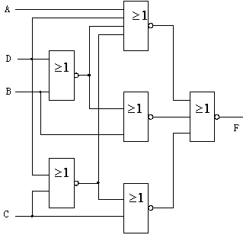
用阻塞逻辑设计三级或非电路
例: 用三级或非门实现 F(A,B,C,D) = ∑m(0, 2, 4, 7, 8, 10, 12, 14, 15)
解: (3) 画出逻辑电路图

Slide 34
3.3.4 组合电路实际设计中的几个问题
输入变量的形式
双轨输入：信号源 提供 原变量、反变量
单轨输入：信号源 仅提供 原变量
单输出/多输出函数
电路的整体性能最优
多输出电路：
编码器、译码器、全加器
特点：在一种输入组合下, 有一组函数输出

Slide 35
多输出函数的设计
以单输出函数设计为基础，但考虑整体性能最优。
多输出函数
整体最优
局部
最优
局部
优化
局部
最优
局部
最优
局部
优化
局部
优化
(1) 分别对每个函数进行简化, 找出公共圈;
(2) 改变原圈法, 以求更多公共圈;
(3) 写出多输出函数表达式, 绘制逻辑电路图.

Slide 36
多输出函数的设计实例
例1: 用与非门实现下列多输出函数
F₁(A, B, C)=∑m(0, 2, 3)
F₂(A, B, C)=∑m(3, 6, 7)
F₃(A, B, C)=∑m(3, 4, 5, 6, 7)
AB
C
00
01
11
10
0
1
1
1
1
1
1
解: (1) 逻辑函数填入卡诺图
F₃
AB
C
00
01
11
10
(2) 化简逻辑函数
0
1
1
1
1
AB
F₁
C
00
01
11
10
0
1
1
1
1
(3) 画出逻辑图
F₂

Slide 37
多输出函数的设计实例
例1: 用与非门实现下列多输出函数
F₁(A, B, C)=∑m(0, 2, 3)
F₂(A, B, C)=∑m(3, 6, 7)
F₃(A, B, C)=∑m(3, 4, 5, 6, 7)
AB
C
00
01
11
10
0
1
1
1
1
1
1
解: (1) 逻辑函数填入卡诺图
AB
F₃
C
00
01
11
10
(2) 化简逻辑函数
0
1
1
1
1
F₁
AB
C
00
01
11
10
0
1
1
1
1
F₂

Slide 38
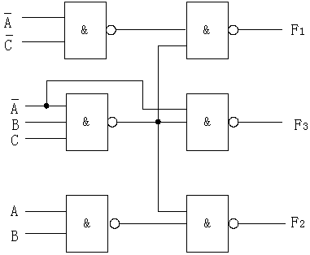
多输出函数的设计实例
(3) 画出逻辑图

Slide 39
3.3.4 组合电路实际设计中的几个问题
输入变量的形式
双轨输入：信号源既提供原变量又提供反变量
单轨输入：信号源仅提供原变量
单输出/多输出函数
电路的整体性能最优
逻辑门及输入端数的限制
采用SSI芯片时的设计

Slide 40
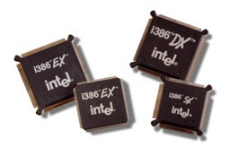
采用SSI芯片时的设计
在电路设计时，实际使用的都是集成电路芯片，每种芯片封装固定数目的逻辑门，每个门输入端数固定，在设计时还需考虑这些限制。
几种74LS系列器件
型号 器件名称
74LS00 两输入端四与非门
74LS01 两输入端四与非门(OC)
74LS02 两输入端四或非门
74LS04 六非门
74LS10 三输入端三与非门
74LS32 三输入端三与非门(OC)
74LS386 两输入端四异或门

Slide 41
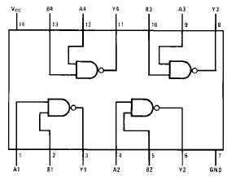
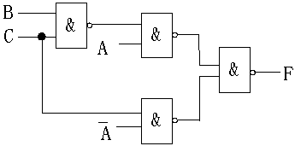
采用SSI芯片时的设计
例: 设输入可提供原变量和反变量，试用74LS00实现下列函数。
解: 逻辑函数填入卡诺图
AB
CD
00
01
11
10
00
1
1
01
1
1
11
1
1
1
10
1
1
1

Slide 42
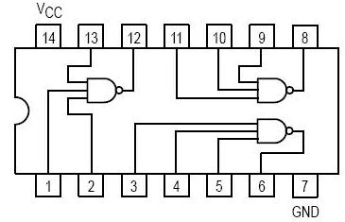
采用SSI芯片时的设计
例: 设输入可提供原变量和反变量，试用两块74LS10实现下列函数。
解: 逻辑函数填入卡诺图
AB
AB
CD
00
01
11
10
CD
00
01
11
10
00
1
1
00
1
01
1
01
1
1
1
11
1
11
1
1
10
1
10
1
F₁
F₂

Slide 43
指定门类型的设计
[例] 设输入不提供反变量，试用一片74LS00和一片74LS386实现
全减器。
两输入四与非门
两输入四异或门
解: (1) 作出全减器的真值表
(2) 写函数式并变换
A_{i} | B_{i} | C_{i-1} | D_{i} | C_{i}
0 0 0 0 1 1 1 1 | 0 0 1 1 0 0 1 1 | 0 1 0 1 0 1 0 1 | 0 1 1 0 1 0 0 1 | 0 1 1 1 0 0 0 1

Slide 44
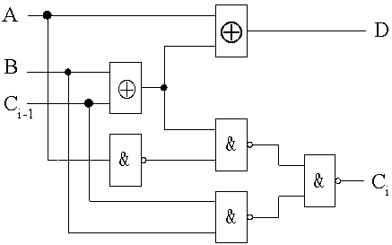
举例：全减器的设计
[例] 设输入不提供反变量，试用一片74LS00和一片74LS386实现
全减器。
(3) 画出逻辑图
i
i
i
全减器的逻辑图

Slide 45
3.3.5 组合电路设计实例－运算电路
数字电路包括逻辑运算电路和算术运算电路，加法器是实现多位二进制数加法运算的逻辑电路，由全加器和半加器构成。
半加器与全加器: 实现一位二进制数加法运算的逻辑电路
半加器：只考虑两个加数，不考虑低位进位的逻辑部件。
全加器：同时考虑两个加数和低位进位的逻辑部件。
半加器和全加器的设计
用异或门及或非门设计全加器
加法器的设计
串行进位加法器
并行进位加法器
1 0 1 0 加 数A
＋ 0 0 1 1 加 数B
1 1 0 1 和 S

Slide 46
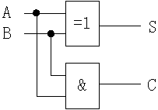
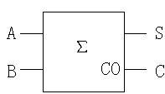
半加器的设计
（1）半加器真值表
（3）逻辑图
输入 输出
加数A 加数B 和S 进位C
0 0 0 0
0 1 1 0
1 0 1 0
1 1 0 1
（2）输出函数
（4）逻辑符号

Slide 47
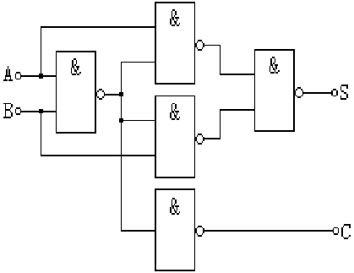
半加器的设计
将异或门实现的半加器改为用与非门实现。
函数表达式的变换：
A
B
0
1
0
1
1
1
S

Slide 48
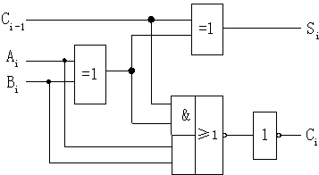
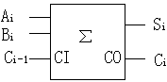
全加器的设计
（1）全加器真值表
S_{i} = A_{i} ⊕ B_{i} ⊕ C_{i-1}
C_{i} = (A_{i} ⊕ B_{i}) C_{i-1}＋A_{i}B_{i}
输入 输出
A_{i} B_{i} C_{i-1} S_{i} C_{i}
0 0 0 0 0
0 0 1 1 0
0 1 0 1 0
0 1 1 0 1
1 0 0 1 0
1 0 1 0 1
1 1 0 0 1
1 1 1 1 1
（3）逻辑图
（4）逻辑符号
（2）输出函数

Slide 49
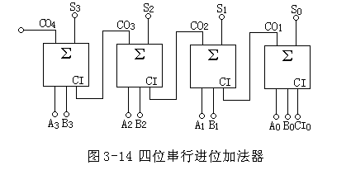
加法运算电路
串行进位加法器
优点：电路容易实现
缺点：速度慢

Slide 50
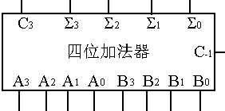
加法运算电路
串行进位加法器
优点：电路容易实现
缺点：速度慢

Slide 51
全加器
S_{i} = A_{i} ⊕ B_{i} ⊕ C_{i-1}
C_{i} = (A_{i} ⊕ B_{i}) C_{i-1}＋A_{i}B_{i}
module Fadd(a,b,Cin,Cout,Sum);
input a,b,Cin;
output Cout,Sum;
wire x,y,z;
xor xor1(x,a,b);
xor2(Sum,x,Cin);
and and1(y,a,b);
and2(z,Cin,x);
or or1(Cout,y,z);
endmodule
全加器的真值表
输入 输出
A_{i} B_{i} C_{i-1} S_{i} C_{i}
0 0 0 0 0
0 0 1 1 0
0 1 0 1 0
0 1 1 0 1
1 0 0 1 0
1 0 1 0 1
1 1 0 0 1
1 1 1 1 1
Notes:
全加器的门级Verilog语言描述

Slide 52
全加器
module add_N(a,b,Cin,Cout,Sum);
input a,b,Cin;
output Sum,Cout;
assign {Cout,Sum}=a+b+Cin;
endmodule
Notes:
全加器的行为描述

Slide 53
4位并行加法器
module add_4(a,b,Cin,Cout,Sum);
input [3:0] a,b;
input Cin;
output [3:0] Sum;
output Cout;
assign {Cout,Sum}=a+b+Cin;
endmodule
Notes:
行为级描述方法

Slide 54
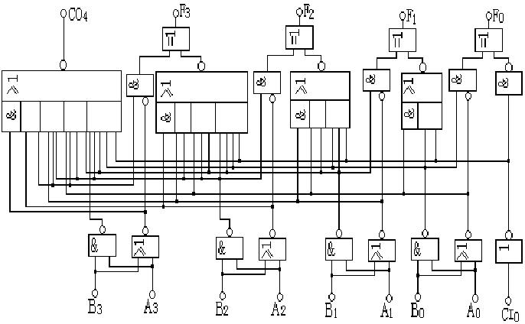
加法运算电路－四位超前进位加法器
各级进位直接由加数和最低进位CI₀产生

Slide 55
加法运算电路- 超前进位原理
设 加数A和B均为四位二进制数，表示如下：
则：
设 进位生成项为 , 进位传递项为 ，则：

Slide 56
3.3.5 组合电路设计实例－比较器
真 值 表
例: 设计一个两位二进制数码比较器
A₁ A₀ B₁ B₀ F₁ F₂ F₃
解: (1) 确定逻辑变量，并赋值
设A=A₁A₀, B=B₁B₀, 根据题意，
输入变量为A、B；电路的输出
为比较结果：
0 0 0 0
0 0 0 1
0 0 1 0
0 0 1 1
0 1 0 0
0 1 0 1
0 1 1 0
0 1 1 1
1 0 0 0
1 0 0 1
1 0 1 0
1 0 1 1
1 1 0 0
1 1 0 1
1 1 1 0
1 1 1 1
0
0
0
0
1
0
0
0
1
1
0
0
1
1
1
0
1
0
0
0
0
1
0
0
0
0
1
0
0
0
0
1
0
1
1
1
0
0
1
1
0
0
0
1
0
0
0
0
F₁＝1 表示 A > B
F₂＝1 表示 A = B
F₃＝1 表示 A < B
(2) 列写真值表

Slide 57
组合电路设计实例－比较器
(3) 逻辑函数的化简与变换
真 值 表
A₁ A₀ B₁ B₀ F₁ F₂ F₃
A₁A₀
00
01
11
10
0 0 0 0
0 0 0 1
0 0 1 0
0 0 1 1
0 1 0 0
0 1 0 1
0 1 1 0
0 1 1 1
1 0 0 0
1 0 0 1
1 0 1 0
1 0 1 1
1 1 0 0
1 1 0 1
1 1 1 0
1 1 1 1
0
0
0
0
1
0
0
0
1
1
0
0
1
1
1
0
1
0
0
0
0
1
0
0
0
0
1
0
0
0
0
1
0
1
1
1
0
0
1
1
0
0
0
1
0
0
0
0
B₁B₀
00
1
1
1
01
1
1
11
10
1
F₁ (A>B)
⊙

Slide 58
组合电路设计实例－比较器
(3) 逻辑函数的化简与变换
真 值 表
A₁ A₀ B₁ B₀ F₁ F₂ F₃
A₁A₀
0 0 0 0
0 0 0 1
0 0 1 0
0 0 1 1
0 1 0 0
0 1 0 1
0 1 1 0
0 1 1 1
1 0 0 0
1 0 0 1
1 0 1 0
1 0 1 1
1 1 0 0
1 1 0 1
1 1 1 0
1 1 1 1
0
0
0
0
1
0
0
0
1
1
0
0
1
1
1
0
1
0
0
0
0
1
0
0
0
0
1
0
0
0
0
1
0
1
1
1
0
0
1
1
0
0
0
1
0
0
0
0
B₁B₀
00
01
11
10
00
1
01
1
11
1
10
1
F₂ (A=B)
⊙
⊙

Slide 59
组合电路设计实例－比较器
(3) 逻辑函数的化简与变换
真 值 表
A₁ A₀ B₁ B₀ F₁ F₂ F₃
A₁A₀
B₁B₀
00
01
11
10
0 0 0 0
0 0 0 1
0 0 1 0
0 0 1 1
0 1 0 0
0 1 0 1
0 1 1 0
0 1 1 1
1 0 0 0
1 0 0 1
1 0 1 0
1 0 1 1
1 1 0 0
1 1 0 1
1 1 1 0
1 1 1 1
0
0
0
0
1
0
0
0
1
1
0
0
1
1
1
0
1
0
0
0
0
1
0
0
0
0
1
0
0
0
0
1
0
1
1
1
0
0
1
1
0
0
0
1
0
0
0
0
00
01
1
11
1
1
1
10
1
1
F₃ (A<B)
⊙

Slide 60
组合电路设计实例－比较器
(3) 逻辑函数的化简与变换
真 值 表
⊙
A₁ A₀ B₁ B₀ F₁ F₂ F₃
0 0 0 0
0 0 0 1
0 0 1 0
0 0 1 1
0 1 0 0
0 1 0 1
0 1 1 0
0 1 1 1
1 0 0 0
1 0 0 1
1 0 1 0
1 0 1 1
1 1 0 0
1 1 0 1
1 1 1 0
1 1 1 1
0
0
0
0
1
0
0
0
1
1
0
0
1
1
1
0
1
0
0
0
0
1
0
0
0
0
1
0
0
0
0
1
0
1
1
1
0
0
1
1
0
0
0
1
0
0
0
0
⊙
⊙
⊙

Slide 61
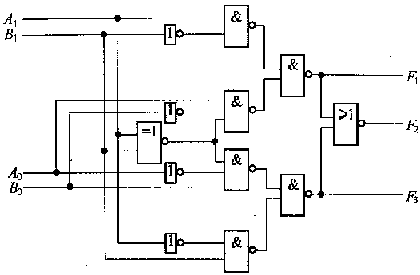
组合电路设计实例－比较器
(4) 作逻辑电路图
两位数码比较器的逻辑图

Slide 62
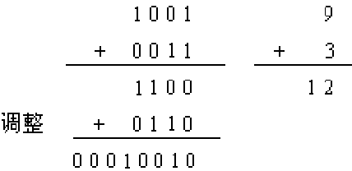
运算电路实例
例: 试用全加器及与非门设计一个一位8421BCD码加法器。
8421BCD码的加法
对于8421BCD码，若相加的和出现伪码，应在伪码上加校正数(6)₁₀ = 0110，得到两个代码组。
[ 1001 ] ₈₄₂₁ + [ 0011 ] ₈₄₂₁ = ？

Slide 63
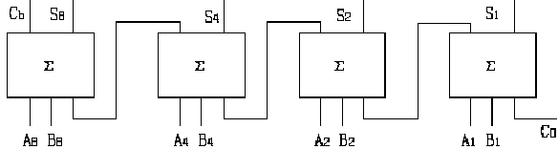
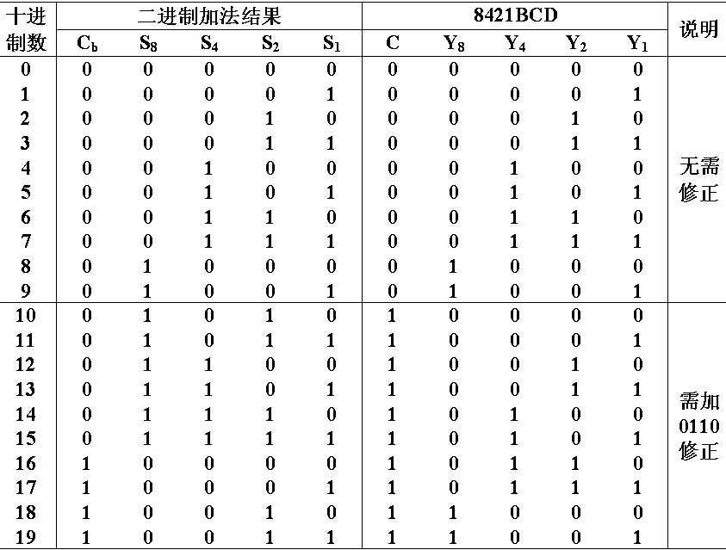
运算电路实例
解: (1) 作真值表

Slide 64
运算电路实例
解: (2) 写出输出函数的表达式
C＝C_{b}＋ S₈S₄ ＋S₈S₂

Slide 65
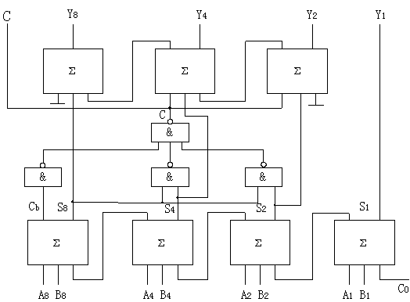
运算电路实例
解: (3) 画出电路图
0
1
1
0
一位8421BCD码逻辑图

Slide 66
3.4 组合逻辑电路的冒险
理想情况:
逻辑门无延迟
多个信号同时瞬间变化
实际情况:
信号变化: 过渡时间
信号通过逻辑门: 响应时间
多个信号变化: 有先有后
例如:
输入信号变化前后稳态时，函数值为0,
变化时出现短暂1,
则电路产生冒险
组合电路中的冒险
逻辑冒险
功能冒险

Slide 67
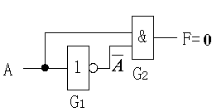
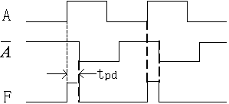
3.4 组合逻辑电路的冒险
下面的电路存在冒险：
组合逻辑电路
电路中存在冒险
竞争：
在组合电路中，信号经由不同的途径达到某一会合点的时间有先有后.
冒险：
由于竞争而引起电路输出发生瞬间错误现象。表现为输出端出现了原设计中没有的窄脉冲，常称其为毛刺。

Slide 68
基本概念
静态逻辑冒险
一个输入变量发生变化,
变化前后函数值相同,
变化时出现一次瞬时输出错误.
AB
CD
00
01
11
10
00
0
0
0
0
01
0
0
1
0
11
1
1
1
0
10
0
0
0
0
静态功能冒险
多个输入变量同时发生变化,
变化前后函数值相同,
变化时出现一次瞬时输出错误.
AB
CD
00
01
11
10
00
0
0
0
0
01
0
0
1
0
11
1
1
1
0
10
0
0
0
0
偏1型冒险: 稳态为1, 输入变化时瞬时输出0。
偏0型冒险: 稳态为0, 输入变化时瞬时输出1。

Slide 69
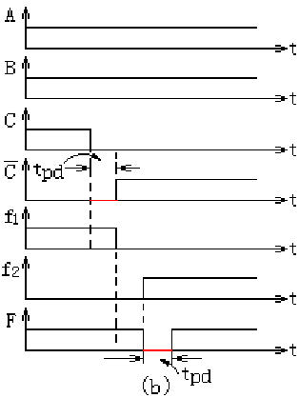
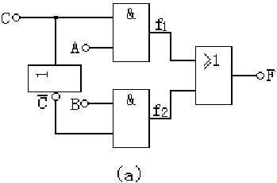
3.4.1 静态逻辑冒险与消除方法
1. 产生逻辑冒险的原因
器件的固有时延。
1→0
0→1
ABC：111→110

Slide 70
3.4.1 静态逻辑冒险与消除方法
1. 产生逻辑冒险的原因
器件的固有时延。
AB
对于与或式：
C
00
01
11
10
0
0
0
1
0
若 ABC 从 111→101
1
1
0
1
1
与或式电路: 只存在偏1型逻辑冒险.
F
AB
对于或与式：
C
00
01
11
10
若 ABC 从 100→110
0
1
0
0
0
1
1
1
1
0
或与式电路: 只存在偏0型逻辑冒险.
F

Slide 71
2. 逻辑冒险的检查
(1) 代数法
某一变量同时以原/反变量形式出现
消去其余变量, 若函数式变为
偏 1 型逻辑冒险
偏 0 型逻辑冒险
(2) 卡诺图法 两圈相切有险象
AB
AB
C
00
01
11
10
C
00
01
11
10
0
0
0
0
1
0
0
0
0
1
1
0
1
1
1
1
0
1
1
1

Slide 72

3. 逻辑冒险的消除
代数法: 加入冗余项
卡诺图: 加入冗余圈
AB
AB
C
00
01
11
10
C
00
01
11
10
0
0
0
0
1
0
0
0
0
1
1
0
1
1
1
1
0
1
1
1

Slide 73
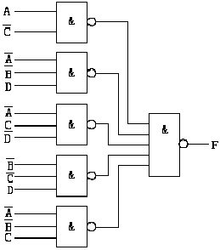
应用举例
[例] 将下面函数设计为无静态逻辑冒险的组合电路。
解：
AB
CD
00
01
11
10
00
1
1
01
1
1
1
11
1
10
1
1

Slide 74
应用举例
[例] 函数表达式
利用卡诺图判断该函数是否存在静态逻辑冒险？若存在，写
出加入冗余项后无逻辑冒险的与或表达式。
(2) 写出该函数无逻辑冒险的或与表达式。

Slide 75
3.4.2 静态功能冒险与消除方法
AB
00
01
11
10
1. 产生的原因
CD
00
01
0
1
11
1
1
10
2. 产生的条件
输入变量变化前后函数值相同
有P个变量同时发生变化
由P个变量组合构成的2^{P}个格,既有1又有0.
3. 功能冒险的消除
加入选通脉冲
输出加滤波电容

Slide 76
3.4.2 静态功能冒险与消除方法
例: 在下图所示的逻辑函数中，当输入变量ABCD从0110→1100，
1111→1010, 0011→0100, 1000→1101变化时, 是否存在功能冒险？
解：
AB
CD
00
01
11
10
00
0
1
1
1
ABCD
0 1 1 0 → 1 1 0 0
1 1 1 1 → 1 0 1 0
0 0 1 1 → 0 1 0 0
1 0 0 0 → 1 1 0 1
01
1
1
0
1
11
1
0
0
0
10
0
1
1
0
F

Slide 77
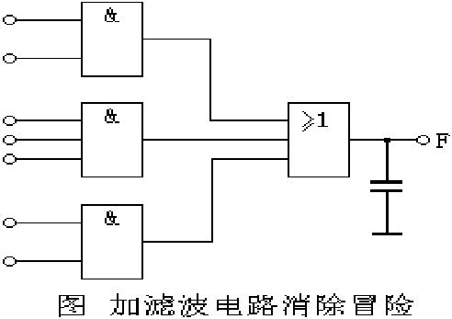
功能冒险的消除
功能冒险是函数的逻辑功能决定的，不能在设计中消除，可通过外加滤波电容或选通脉冲消除。
吸收法
在输出端加小电容可消除毛刺，但输出波形边沿变坏, 对波形要求较严格时，应再加整形电路。

Slide 78
功能冒险的消除
取样法
电路加入取样(选通)脉冲，在取样脉冲作用期间输出的信号才有效，可以避免毛刺影响输出波形。
冒险仅发生在输入信号变化的瞬间，只要使取样脉冲出现的时间与输入信号变化的时间错开，即可消除任何形式的冒险。
此时输出不再是电平信号，而是脉冲信号。

Slide 79
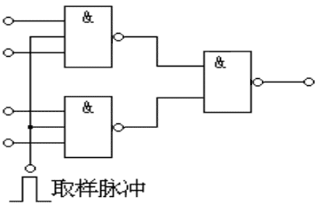
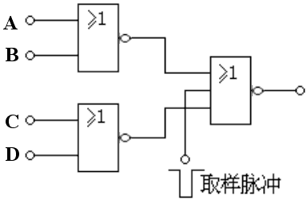
冒险现象的消除
取样法
加取样脉冲原则
与门及与非门加
正取样脉冲
或门及或非门
加负取样脉冲
A
B
C
D

Slide 80
3.4.3 消除冒险方法的比较
利用冗余项：只能消除逻辑冒险，不能消除功能冒险；适用范围有限
吸收法：滤波电容使输出信号变坏，引起波形的上升、下降时间变长，不宜在中间级使用。实验调试阶段采用的应急措施；
取样法：取样 (选通) 脉冲对逻辑冒险及功能冒险都有效。目前大多数中规模集成模块都设有使能端，可将取样信号作用于该端，待电路稳定后才使输出有效。
冒险现象仅发生在输入信号变化的瞬间
选通脉冲出现时间和信号变化时间错开
加选通脉冲后, 输出变为脉冲信号
选通脉冲加入的位置和极性

Slide 81
3.4.4 动态冒险
静态冒险
输入信号变化前、后函数值相同。
动态冒险
在输入变化前、后函数值不同 ；
在输入信号变化瞬间，输出变化奇数次 。
消除了静态冒险，动态冒险也自然消除。

Slide 82
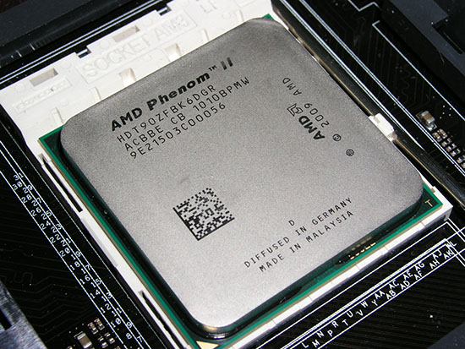
3.5 常用的中规模组合电路与应用
集成电路的发展： SSI → MSI → LSI → VLSI
集成度不断提高： 逻辑门 → 逻辑部件 → 子系统 → 系统
MSI、LSI的特点
通用性、兼容性及扩展功能较强
外接元件少，可靠性高，体积小，功耗低，使用方便
标准化封装，注重外部功能
学习方法
理解器件功能表的含义.
根据功能表和逻辑符号，熟悉器件的功能，正确使用器件
会灵活使用，例如器件逻辑功能的扩展

Slide 83
3.5.1 集成数码比较器74LS85
数码比较器是对两组同样位数的二进制数进行数值比较的逻辑电路。
逻辑符号
定义了器件的输入、输出引脚
功能表
定义了器件的功能，真值表的一种形式
逻辑功能描述
有时需分析器件的内部结构
器件的应用
基本逻辑功能
逻辑功能的扩展
3
0
3
0

Slide 84
集成数码比较器74LS85
逻辑符号
3
数据输入端：A，B
输入四位二进制数 ，3为最高位
0
级联输入端：a<b，a=b，a>b
用于器件功能的扩展
3
数据输出端：A<B，A=B，A>B
输出比较结果
0

Slide 85
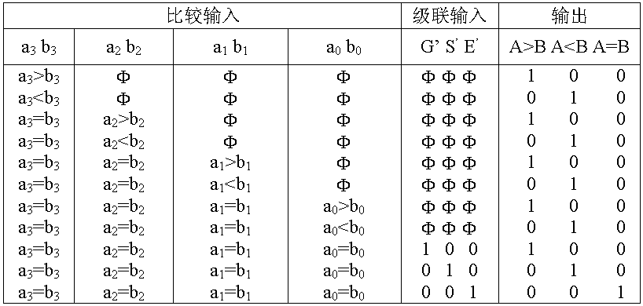
集成数码比较器74LS85
功能表
a>b

Slide 86
集成数码比较器74LS85
逻辑功能描述
四位比较器
G' = S' = 0 ，E'=1
五位比较器
此时，将 G' 和 S' 作为最低位比较输入端，E' 接地。
问题：此时能否表示 A＝B ？
如何构成8位比较器？
如何构成24位比较器？

Slide 87
集成数码比较器74LS85
器件的应用
3
3
0
3
0
3
0
0
串行级联构成的八位比较器

Slide 88
集成数码比较器
器件的应用
二十四位比较器
并行级联构成的二十四位比较器
…
…
并行级联的特点是速度快,只需经两级芯片的延迟就可得到输出。

Slide 89
集成数码比较器74LS85
[例] 用数码比较器设计一个一位8421BCD码的四舍五入电路。
解：用一片四位比较器即能实现上述功能。
设8421BCD码为A₃ A₂ A₁ A₀，当其大于4（即0100）时电路输出F为1，否则输出F为0。
将四位BCD码接于比较器的a₃～a₀端，将 0100 接于b₃～b₀端，输出 “A>B”端作为判别输出端F.
四舍五入电路

Slide 90
数码比较器
用两片4位数码比较器74LS85组成判别电路，要求能够判别4位二进制数A、B、C是否相等、A是否最大或最小。
A=B, A=C
A>B, A>C
A<B, A<C
A B
A C

Slide 91
1位数码比较器
module compare (equal, a, b);
output equal;
input a, b;
assign equal = (a==b)? 1 : 0;
endmodule

Slide 92
4位数码比较器
module compare3 ( Y ,A ,B );
input [3:0] A;
input [3:0] B;
output [2:0] Y;
reg [2:0] Y;
always @ ( A or B )
begin
if ( A > B ) Y <= 3'b001;
else if ( A == B) Y <= 3'b010;
else Y <= 3'b100;
end
endmodule
Notes:
verilog里一般不声明输出类型的话 默认是wire型的如果你想在输出处寄存一下：比如使用always时序语句，则必须声明为reg类型wire是线网，就是相当于实际中的连接线，你想assign的话就是直接连接，就是用wire型，他的值是随时变化的。比如你想寄存一下，让信号在时钟边沿才变化就需要reg类型了，在程序中用带时钟的always块来实现即可另外需要注意的是reg型变量不一定是寄存器，因为时序逻辑现在也基本上使用always @*这种语言来写，只是必须被声明为reg型。输出用wire型的其实并不多，具体情况比如：两给信号的与或等简单逻辑。稍微复杂的即使是组合逻辑也要声明reg型，然后在程序里面用always块来实现组合逻辑

Slide 93
3.5.2 编码器与优先编码器
将所要处理的信息或数据赋予二进制代码的过程称为编码，实现编码功能的电路称为编码器 。
编码器
编 码
m≤2^{n}
m种信息
n位二进制代码
译 码
译码器

Slide 94
3.5.2 编码器与优先编码器
编码器的分类
按照输出的代码种类
二进制编码器
二--十进制编码器
按是否有优先权编码
普通编码器
优先编码器。
m＝2^{n}
m < 2^{n}

Slide 95
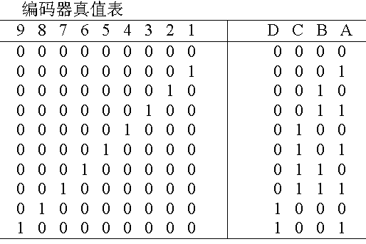
3.5.2 编码器与优先编码器
1. 普通二—十进制编码器C304
普通8421BCD码编码器

Slide 96
3.5.2 编码器与优先编码器
2. 优先编码器74LS148
优先编码器允许几个输入端同时加上信号，电路只对其中优先级别最高的信号进行编码。
使能输出
扩展输出
编码输出
使能输入

Slide 97
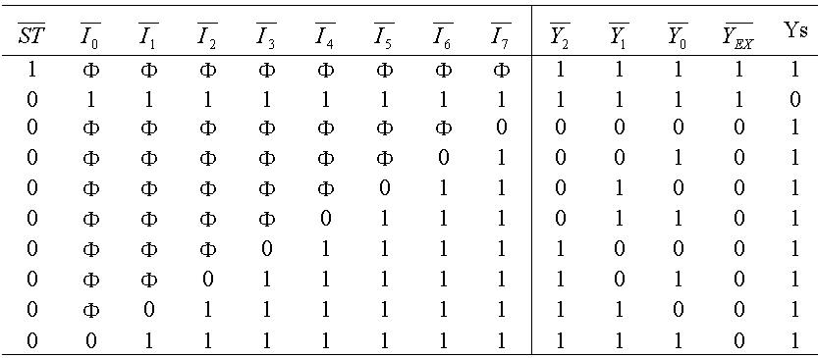
3.5.2 编码器与优先编码器
2. 优先编码器74LS148
扩展输出端
使能输出端
使能输入
优先编码器74148功能表

Slide 98
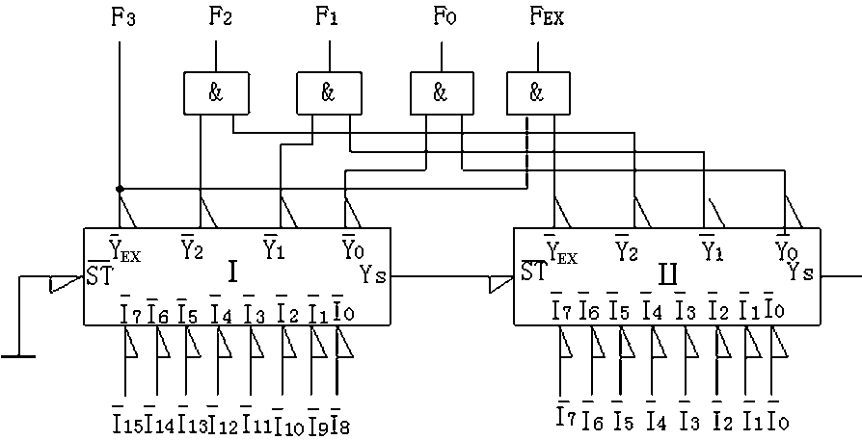
3.5.2 编码器与优先编码器
例：用8-3线优先编码器74LS148扩展成16线-4线优先编码器。
解：（1）编码器输入16线，需用两片8-3线编码器；
（2）实现优先编码：第I片使能输出与第II片使能输入端连接；
（3）第 I 片工作时,编码器输出：0000-0111
第II 片工作时,编码器输出：1000-1111

Slide 99
3.5.2 编码器与优先编码器
例：用一片74LS148和必要的门电路构成8421BCD码编码器。

Slide 100
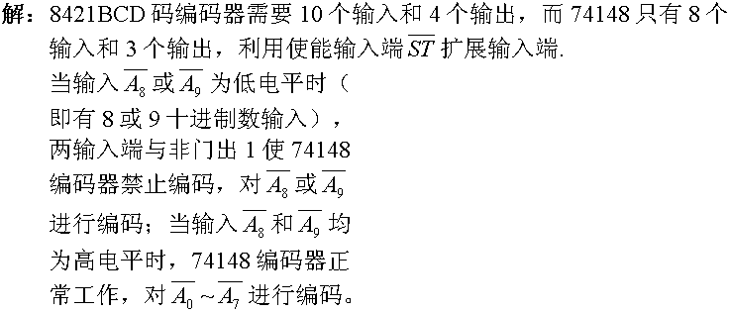
3.5.2 编码器与优先编码器
例：用一片74LS148和外加必要门电路构成8421BCD码编码器。
74148构成BCD码编码器

Slide 101
3.5.3 译码器
译码是编码的逆操作，是将每个代码所代表的信息翻译过来，还原成相应的输出信息。实现译码功能的逻辑电路称作译码器。
1. 二进制译码器
二进制译码器功能
集成三线至八线译码器
2. 二⎯十进制译码器
3. 数字显示译码器
m≤2^{n}

Slide 102
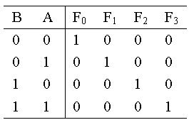
1. 二进制译码器
二线至四线的译码器电路如下所示
二进制译码器满足关系式：m=2^{n}，即完全译码，输出是输入变量的所有组合，一个输出对应一个最小项，又称为最小项译码器。
若输出是1有效，称作高电平译码，输出对应最小项；若输出0有效，称作低电平译码，输出对应最小项的非。

Slide 103
三线至八线译码器74LS138
译码器的输入：
地址信号：A₂ ～A₀
使能控制端EN：
译码器的输出：
选通信号：
～
八个输出端，低电平有效。
74LS138的逻辑符号

Slide 104
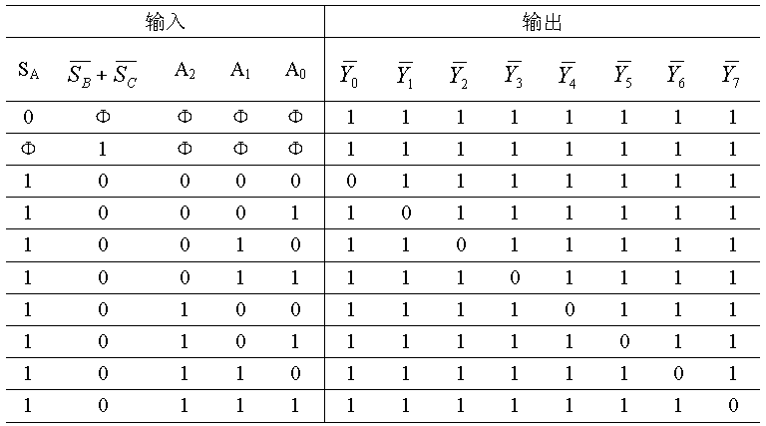
三线至八线译码器74LS138
三线—八线译码器功能表

Slide 105
2-4译码器
module decode24 (a, led);
input [1:0] a; //2位输入
output [3:0] led; //4位译码结果输出
reg [3:0] led;
always@(a)
begin
case(a)
2'b00: led = 4'b0001; //2-4译码结果
2'b01: led = 4'b0010;
2'b10: led = 4'b0100;
2'b11: led = 4'b1000;
endcase
end
endmodule

Slide 106
3-8译码器
module decode38 (sw, led);
input [2:0] sw; //开关输入信号，作为3-8译码器的输入
output [7:0] led; //输出信号控制LED
reg [7:0] led; //在always过程块中只能对reg型变量赋值
always @ (sw)
begin
case(sw) //case语句，一定要跟default语句
3'b000: led=8'b0111_1111; //下划线方便阅读
3'b001: led=8'b1011_1111; //位宽'进制+数值
3'b010: led=8'b1101_1111;
3'b011: led=8'b1110_1111;
3'b100: led=8'b1111_0111;
3'b101: led=8'b1111_1011;
3'b110: led=8'b1111_1101;
3'b111: led=8'b1111_1110;
default: ;
endcase
end
endmodule
74LS138的逻辑符号
Notes:
注意，这个3-8译码器没加入使能端，实验要求是加入使能端的。
https://blog.csdn.net/qq_23851075/article/details/52827711
//always过程块，括号中sw为敏感变量，当sw变化一次执行一次always中所有语句，否则保持不变

Slide 107
3-8译码器
module decoder (sw, led);
input [2:0] sw;
output [7:0] led;
assign led = 1'b1<<sw;
endmodule
Notes:
https://wenku.baidu.com/view/981f35c12cc58bd63186bd7f.html

Slide 108
例：用3－8译码器构成4－16译码器

Slide 109
例：用3－8译码器构成4－16译码器
DCBA：译码输入
E：译码控制
E=0，允许译码
E=1，禁止译码
DCBA：0000-0111
E
第一片工作
DCBA：1000-1111
第二片工作

Slide 110
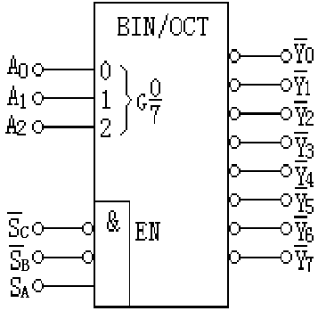
例：试用 74LS138组成一个五线至三十二线译码器
解：
新译码器有5个地址输入端A₄A₃ A₂A₁A₀，而74138只有3个地址输入端A₂A₁A₀、3个片选控制端。
令高位地址A₄A₃取00, 01, 10, 11时分别选中1#, 2#, 3# , 4#芯片即可。
…

Slide 111
例：试用 74LS138组成一个五线至三十二线译码器
解：
新译码器有五个地址输入端A₄A₃ A₂A₁A₀, 而74138有三个地址输入端A₂A₁A₀, 三个片选控制端. 令高位地址A₄A₃取00, 01, 10, 11时分别选中1#, 2#, 3# , 4#芯片即可。
即地址最高位A₄A₃分别接 1#, 2#, 3# 芯片的
对于4#芯片, 应使A₄A₃为11时工作，因此可以令
各芯片剩余的控制端接合适的高、低电平使之有效, 或组合成新的片选(使能)端.
1# 芯片的地址范围: 00H∼07H，2# 芯片的地址范围: 08H∼0FH,
3# 芯片的地址范围: 10H∼18H ，4# 芯片的地址范围: 18H∼1FH

Slide 112
例：用三线至八线译码器组成六线至六十四线译码器
此时使能端不能完成高位控制，可采用树型结构扩展，再加1片译码器对高三位译码，其8个输出分别控制其余8片的使能端，选择其中一个工作。
解：由输出线数可知，至少需要8片三线至八线译码器，

Slide 113
例：用三线至八线译码器组成六线至六十四线译码器
此时使能端不能完成高位控制，可采用树型结构扩展，再加1片译码器对高三位译码，其8个输出分别控制其余8片的使能端，选择其中一个工作。
解：由输出线数可知，至少需要8片三线至八线译码器，
• • •
• • •
• • •

Slide 114
3-8译码器的应用
地址译码
译码器的基本应用
函数发生器
附加适当门，实现函数
数据分配器
将输入数据分配相应通道
译码器用作数据分配器

Slide 115
例：用3－8线译码器实现函数F(A,B,C)=∑m(0 ,3,4,7)
译码器的输出分别对应一个最小项（高电平译码）或一个最小项的非（低电平译码），附加适当门即可实现任意函数。
特点：方法简单，无须简化，工作可靠。
思考：用译码器实现函数

Slide 116
用译码器控制发光二极管
译码器输出高电平时，发光二极管点亮，输出低电平时，相应发光二极管熄灭。

Slide 117
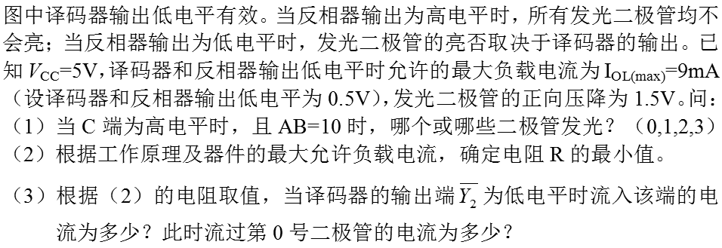
Notes:
答案：（1）0,1,3 （2）1KΩ （3）4.5mA；3mA

Slide 118

例：试用 74LS138和与非门构成一位全加器
解:全加器的最小项表达式应为
输入 输出
A_{i} B_{i} C_{i} S_{i} C_{i+1}
0 0 0 0 0
0 0 1 1 0
0 1 0 1 0
0 1 1 0 1
1 0 0 1 0
1 0 1 0 1
1 1 0 0 1
1 1 1 1 1
S_{i} =
C_{i+1} =

Slide 119

二—十进制译码器(4－10线译码器)
二－十进制译码器可由4－16线译码器构成，也有专用的4－10线译码器。如CMOS型译码器C301，输入为BCD码，无使能控制端，输出高电平有效 。
二－十进制译码器的功能表
BCD十进制译码器
Notes:
m < 2^{n}

Slide 120
二—十进制译码器
二－十进制译码器的功能扩展
二－十进制译码器可以构成带有使能端的3－8线译码器，只需将最高位输入端D当作使能端，输出端f₈、f₉不用即可。
二－十进制译码器用作3－8线译码器

Slide 121


数字显示译码器
在数字系统中，常需将结果用十进制数码显示出来，数字显示电路包括译码驱动电路和数码显示器。
数字显示器有许多种不同类型的产品，如发光二极管、荧光数码管、液晶数字显示器等。
8421BCD显示译码电路框图

Slide 122



数字显示译码器
（1）七段数码管
每一段由一个发光二极管组成
共阴极
：高电平亮
共阳极
：低电平亮
（2）七段显示译码器
输入：二—十进制代码
输出：译码结果，可驱动相
应的七段数码管显示
正确的数字
Notes:
BS201A是一种共阴极荧光数码管，还带一个小数点。

Slide 123

单片机控制七段数码管

Slide 124

FPGA开发板中的七段数码管

Slide 125

数字式电波钟

Slide 126
3.5.4 数据选择器
数据选择器又称为多路选择器 (简称MUX)，能从多路输入中选择一路输出，选择哪一路由当时的控制信号决定，功能类似于单刀多掷开关 。
集成数据选择器
八选一数据选择器74LS151
双四选一数据选择器74LS153
数据选择器的应用
分时多路转换电路
将并行数据转换成串行数据.
实现逻辑函数
数据选择器示意图

Slide 127


八选一数据选择器74LS151
74LS151是一种TTL型八选一数据选择器，其中D₇ ~ D₀为数据输入端，A₂ ~ A₀为地址端，有两个互补输出端。
74LS151的功能表
输出Y和输入的逻辑关系：

Slide 128

双四选一数据选择器74LS153
74LS153 内部集成两个完全相同的四选一数据选择器，地址输入端A₁A₀被两个选择器共用，每个选择器各有一个使能输入端。
74LS153功能表

Slide 129
二选一数据选择器
module mux2 (out, a, b, sel);
output out;
input a, b, sel;
reg out;
always @( a or b or sel )
begin
case (sel)
1'b0: out = a;
1'b1: out = b;
default: out = 'bx;
endcase
end
endmodule
Notes:
‘bx 任意值

Slide 130

八选一数据选择器

Slide 131
数据选择器的扩展
例：试用最少数量的四选一选择器扩展成八选一选择器。

Slide 132
数据选择器的扩展
例：试用最少数量的四选一选择器扩展成八选一选择器。
解: (1) 高位地址A₂接使能端，实现三位地址控制八个输入；
(2) 八选一选择器的输出Y＝Y₁＋Y₂

Slide 133
例：试用四选一数据选择器构成十六选一的选择器

Slide 134
用数据选择器实现函数
例：用74LS151实现下列函数。

Slide 135
用数据选择器实现函数
例：用74LS151实现函数
解：选ABC为地址变量
0 0 1 1 D 1 D

Slide 136
数据选择器的应用
例: 已知逻辑函数F(A,B,C,D)＝Σm(1,2,4,9,10,11,12,14,15)，设输
入提供原变量和反变量，试根据要求分别实现该函数，并画
出逻辑电路图。
(1) 用两级与非门实现函数。
(2) 中规模四选一数据选择器实现函数, 要求电路形式最简。
(3) 用一片四到十六线译码器实现函数，假设译码器的输出
为高电平有效。

Slide 137
数据选择器的应用
(1) 用两级与非门实现函数F(A,B,C,D)＝Σm(1,2,4,9,10,11,12,14,15)
AB
CD
00
01
11
10
00
1
1
01
1
1
11
1
1
10
1
1
1
F

Slide 138

数据选择器的应用
(2) 中规模四选一数据选择器实现函数F(A,B,C,D)＝Σm(1,2,4,9,10,11,
12,14,15)，要求电路形式最简。
AB
CD
00
01
11
10
选AB为地址变量：
即 A₁A₀＝AB
00
1
1
01
1
1
11
1
1
10
1
1
1
F

Slide 139
数据选择器的应用
(2) 中规模四选一数据选择器实现函数F(A,B,C,D)＝Σm(1,2,4,9,10,11,
12,14,15)，要求电路形式最简。
AB
CD
00
01
11
10
选BC为地址变量：
即 A₁A₀＝BC
00
1
1
01
1
1
11
1
1
10
1
1
1
F

Slide 140
数据选择器的应用
(3) 用一片四到十六线译码器实现函数F(A,B,C,D)＝Σm(1,2,4,9,
10,11,12,14,15) ，假设译码器的输出为高电平有效。
令译码器的地址输入端：
A₃A₂ A₁A₀ ＝ABCD
则：

Slide 141
译码器和数据选择器实现函数
用译码器实现函数
变量数不能大于地址输入端数
需外加逻辑门
高电平输出：或门
低电平输出：与非门
可同时实现多个函数
用数据选择器实现函数
变量数 ≤ 地址输入端数：不需外加逻辑门
变量数 > 地址输入端数：需外加逻辑门

Slide 142
3.5.5 数据分配器
数据分配器的功能与数据选择器相反，根据地址变量将一个输入分配到多路输出中的某一路。数据分配器也等效为单刀多掷开关，只是方向相反，故称DMUX。
集成数据分配器
双一线至四线数据分配器74155
数据分配器的应用
分时多路数据传输
做译码电路
数据分配器示意图

Slide 143
双一线至四线数据分配器74LS155
数据分配器74LS155的原理图与逻辑符号

Slide 144

双一线至四线数据分配器74LS155
数据分配器74LS155的逻辑符号与功能表

Slide 145
数据分配器
module demux4(y0,y1,y2,y3,din,a);
input din;
input [1:0] a;
output reg y0,y1,y2,y3;
always@(din, a)
begin
y0=0;y1=0;y2=0;y3=0;
case (a)
2’b00:y0=din;
2’b01:y1=din;
2’b10:y2=din;
2’b11:y3=din;
endcase
end
endmodule
Notes:
https://wenku.baidu.com/view/4a4f484ecf84b9d528ea7a58.html

Slide 146
数据分配器的功能扩展
将双一线至四线数据分配器的使能端1ST与2ST并接作为高位地址变量A₂输入端，两个数据输入端并接作为数据输入，则可扩展为一线至八线的分配器。

Slide 147
数据分配器的应用
例：用双一线至四线数据分配器构成3-8译码器。

Slide 148
数据分配器的应用
例：用双一线至四线数据分配器构成3-8译码器。

Slide 149
数据分配器实现函数
例：试写出函数F的表达式。

Slide 150
数据分配器的应用
例：用双一线至四线数据分配器和3-8译码器构成4-16译码器。

Slide 151

数据分配器的应用
多路数据传输

Slide 152

数据分配器的应用
利用数据选择器和译码器实现多路信息传输。
0 0 0
由译码器连成的数据分配器
0
0
1
1
译码
1
0
禁止译码

Slide 153
3.5.6 奇偶检验电路
奇偶检验码是由信息码加一位校验位组成。其编码方式有两种：使代码组中信息码和校验位中1的个数的总和为奇数的，称为奇校验; 使1的个数的总和为偶数的，称为偶校验。
原 信 息 码 监督码元
信 息 位 校验位
奇偶校验码
特 点: 能够检测出1位错误，但不能纠正错误.
奇校验: 信息码和监督码中1的个数为奇数;
偶校验:信息码和监督码1的个数为偶数;

Slide 154

奇偶位产生和检验电路
异或运算：奇数个1的异或运算结果为1；
偶数个1的异或运算结果为0。
发送端偶检验位表达式：
F_{E}=B₃
B₂
B₁
B₀
接收端偶检验位表达式：
S=B₃
B₂
B₁
B₀
F_{E}
S = 0，传输无误；S = 1传输有误
偶校验

Slide 155
集成九位奇偶校验器74LS280
74LS280既适用于奇校验，也适用于偶校验；既可用于校验位的产生，也可用于奇偶性的校验。
奇偶校验器的功能表
输入A∼I中1的个数 | Q_{O} Q_{E}
偶 数 奇 数 | 0 1 1 0
74LS280的逻辑符号
Notes:
奇数：odd number
偶数：even number

Slide 156
74LS280的应用
输入A∼I中1的个数 | Q_{O} Q_{E}
偶 数 奇 数 | 0 1 1 0
奇校验
具有奇校验的数据传输

Slide 157
奇偶校验器的功能扩展
输入A∼I中1的个数 | Q_{O} Q_{E}
偶 数 奇 数 | 0 1 1 0

Slide 158
8位奇偶校验器
module parity (even_bit, odd_bit, input_bus);
output even_bit, odd_bit;
input [7:0] input_bus;
assign odd_bit = ^input_bus; //异或运算
assign even_bit = ~odd_bit;
endmodule

Slide 159
可靠性编码－汉明码
汉明码 (多重奇偶校验码)
特点: 既具有检错功能,又具有纠错功能.
十进制数 | 8421BCD码 | 8421汉明码
0 1 2 3 4 5 6 7 8 9 | 0000 0001 0010 0011 0100 0101 0110 0111 1000 1001 | 0000000 0000111 0011001 0011110 0101010 0101101 0110011 0110100 1001011 1001100

Slide 160

可靠性编码－汉明码
汉明码的编码
十进制数 | 8421BCD码 | 8421汉明码
0 1 2 3 4 5 6 7 8 9 | 0000 0001 0010 0011 0100 0101 0110 0111 1000 1001 | 0000000 0000111 0011001 0011110 0101010 0101101 0110011 0110100 1001011 1001100

Slide 161
可靠性编码－汉明码
汉明码的编码
十进制数 | 8421BCD码 | 8421汉明码
0 1 2 3 4 5 6 7 8 9 | 0000 0001 0010 0011 0100 0101 0110 0111 1000 1001 | 0000000 0000111 0011001 0011110 0101010 0101101 0110011 0110100 1001011 1001100

Slide 162

可靠性编码－汉明码

Slide 163
3.5.7 运算电路
加法器
串行进位加法器
进位信号逐级传递；
速度慢，电路简单
超前进位加法器
提前算出各全加器的进位信号
速度快，进位电路复杂
74LS283

Slide 164

例：用四位二进制加法器构成一位8421BCD码加法器
加6修正
判决电路
加法运算

Slide 165
例：用四位二进制加法器构成一位8421BCD码加法器
加法运算
判决电路
加6修正

Slide 166

例：用4位数码比较器和4位加法器构成4位二级制数转换 为8421BCD码的电路。

Slide 167

例: 分析下图所示电路, 说明该电路实现的逻辑功能.
其中: F₆∼F₀为输出, A₃∼A₀, B₃∼B₀为两位十进制数的8421BCD码,
输出为二进制数.

Slide 168
逻辑功能:
将两位8421BCD码转换为等值的二进制数.
F= (A₃ A₂ A₁ A₀)₂×2 + (A₃ A₂ A₁ A₀)₂ ×2³
+ (B₃ B₂ B₁ B₀)₂
= (A₃ A₂ A₁ A₀)₂×10 + (B₃ B₂ B₁ B₀)₂
加数B |  |  |  |  | B₃ | B₂ | B₁ | B₀
加数A |  |  |  | A₁ | A₀ | A₁ | A₀
 | + | A₃ | A₂ | A₃ | A₂
F | C | F₆ | F₅ | F₄ | F₃ | F₂ | F₁ | F₀

Slide 169
3.5.7 运算电路
减法器
全减器
实用中通常不设全减器。
可用全加器实现。

Slide 170
全减器的设计
（1）全减器真值表
（2）输出函数
输入 输出
A_{i} B_{i} C_{i-1} D_{i} C_{i}
0 0 0 0 0
0 0 1 1 1
0 1 0 1 1
0 1 1 0 1
1 0 0 1 0
1 0 1 0 0
1 1 0 0 0
1 1 1 1 1
（3）函数变换
（4）逻辑符号

Slide 171
全减器的设计
函数变换

Slide 172
二进制正负数表示法
有符号二进制数
符号位
数 值 部 分
有符号二进制数的三种表示方法
原码：最高位为符号位，0表示正数，1表示负数。
反码：正数的反码与原码相同；
负数的反码为原码按位取反 (数值部分)。
补码：正数的补码与原码相同；
负数的补码为反码＋1 (数值部分)。

Slide 173
补码表示法的减法运算
补码运算的减法规则
先对补码表示的减数再次取补(连同符号位)，然后与被减数相加，运算结果也是补码。
对有符号数和无符号数均适用。
[X ]_{补}−[Y]_{补}＝[X]_{补}＋[ [Y]_{补} ]_{补}
[X−Y]_{补}＝[X]_{补}＋[−Y]_{补}

Slide 174
补码运算举例
补码的加法规则：
例: 用补码计算34 – 68
[X+Y]_{补}＝[X]_{补}＋[Y]_{补}
Z = 34 – 68 = 34 +（- 68）
[+34]_{补}= 0 0100010
[- 68]_{原}= 1 1000100
[- 68]_{补}= 1 0111100
[Z]_{补} = [+34]_{补}+ [- 68]_{补}
= 0 0100010 +1 0111100
= 1 1011110
[Z]_{原}= 1 0100010
∴ Z = - 34
补码的减法规则：
[X-Y]_{补}＝[X]_{补}＋[-Y]_{补}
结论：
采用补码表示，可以将二进制数的减法运算转换为加法运算。

Slide 175
补码运算举例
例: 用补码计算34 – 68
补码的减法规则：
Z = 34 – 68 = 34 +（- 68）
[+34]_{补}= 0 0100010
[+68]_{补}= 0 1000100
[[+ 68]_{补}]_{补}= 1 0111100
[Z]_{补} = [+34]_{补}+ [[+ 68]_{补}]_{补}
= 0 0100010 +1 0111100
= 1 1011110
[Z]_{原}= 1 0100010
∴ Z = - 34
[X ]_{补}−[Y]_{补}＝[X]_{补}＋[ [Y]_{补} ]_{补}
结论：
采用补码表示，可以将二进制数的减法运算转换为加法运算。

Slide 176
用四位加法器构成的可控加减电路
图3.5.49 四位无符号数可控的加减电路

Slide 177

算数逻辑单元ALU
74LS381是比较简单的双极型ALU，能够完成一系列的算术运算和逻辑运算。
74LS381功能表
74LS381引脚图

Slide 178
8位乘法器
module mult_8 (X, Y, Result);
input [7:0] X, Y;
output [15:0] Result;
assign Result = X * Y;
endmodule
Notes:
行为级描述方法

Slide 179
8位乘法器
也可以具体描述乘法器的实现方式：
parameter size = 8, longsize = 16;
reg [size:1] opa, opb;
reg [longsize:1] result;
begin: mult
integer bindex;
result = 0;
for (bindex=1; bindex<=size; bindex=bindex+1)
if (opb[bindex])
result = result + (opa<<(bindex-1));
end

